Slide 1

Утицај колаборативног тестирања на ретенцију знања
Акционо истраживање
Аутори: Верица Арула и Катарина Алексић

Slide 2

Уочени проблеми
Постигнућа ученика ОШ “Бранислав Нушић” на тестовима знања су у нескладу са знањем које показују на часовима када се знање не процењује или се процењује на другачији начин;
Припрема ученика за тестирање je кратка и интензивна;
Знања показана на тесту се не задржавају дуго;
Изостају функционалних знања;
Слаба су постигнућа на Завршном испиту;

Slide 3
Уочени проблеми
Изостаје самоиницијативна размена мишљења и знања и било ког вида вршњачког учења који јача самопоуздања ученика када су наставни садржаји из српског језика и информатике у питању;
Изборност предмета Информатика и рачунарство;
Ситуација тестирања изазива нелагодност код ученика, пад самопоуздања, несигурност и бојазан да неће бити довољно успешни.

Slide 4
Могуће решење проблема
Колаборативно тестирање
Колаборативни тест се одвија на једном часу, по следећим фазама:
Ученик самостално решава тест (25-30 минута) и предаје га наставнику.
Ученик добија нови тест (идентичан претходном), поново га попуњава уз право на размену мишљења са још 3-4 вршњака (15-20 минута) и предаје тест наставнику.
Наставник оцењује тест тако што прегледа оба предата рада. Оцена првог (самосталног) рада чини 70-90% коначне оцене, док оцена другог (колаборативног) рада чини 10-30% коначне оцене. Процентуалне односе утврђује наставник, у складу са природом теста, начином формирања колаборативних група и способностима својих ученика.

Slide 5
Методологија
Узорак у овом истраживању обухватио је 43 ученика VII разреда ОШ „Бранислав Нушић“ у Београду:
експерименталну групу чинили су ученици VII₂ одељења (21 ученик)
контролну групу ученици VII₄ одељења (22 ученика)
Истраживање је спроведено у периоду од краја децембра 2014.г. до средине априла 2015.г. методом експеримента са паралелним групама.

Slide 6
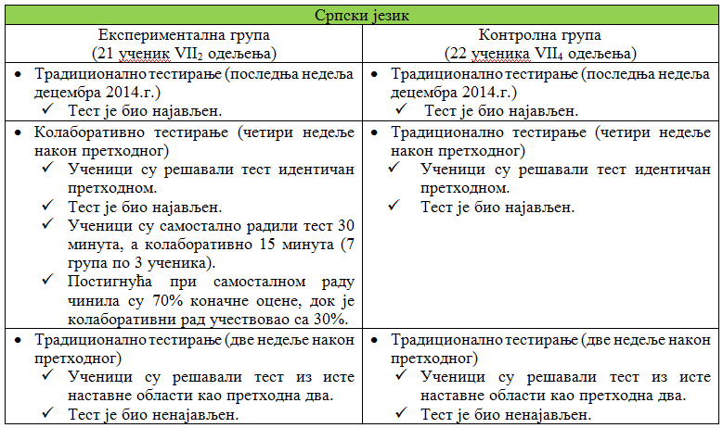
Српски језик

Slide 7
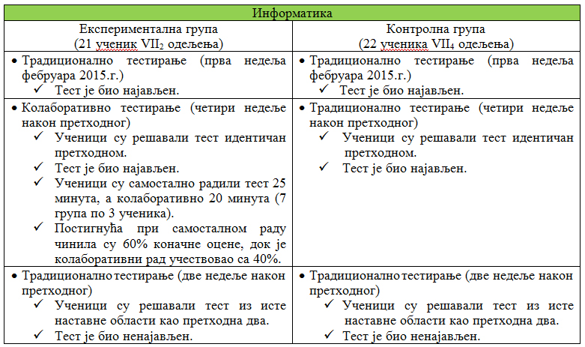
Информатика

Slide 8
Анкетирање ученика
Након завршених тестирања из оба предмета, спроведено је анкетирање ученика експерименталне групе ради утврђивања њиховог става према к-тесту.
Анкета је садржала 4 питања есејског типа:
Какав је твој утисак о к-тесту?
Шта је најзначајније побољшање у односу на традиционално тестирање?
Како си се осећао/ла током к-тестирања?
Да ли ти значи размена мишљења са вршњацима?
Ученици су попунили анкету у школи.

Slide 9
Резултати истраживања

Slide 10
Упоредни приказ резултата обе групе на сва три тестирања из оба наставна предмета
На основу резултата видимо да к-тест код ученика доприноси ретенцији знања.

Slide 11
Евалуација К-Теста
20 ученика Е-групе (95%) позитивно се изразило о новој методологији тестирања.
Један ученик (5%) навео је да му је сметала бука током другог дела израде К-теста.
Као значајну помоћ ученици су навели могућност поновне израде теста на истом часу (100%).
Нагласили су да се осећају опуштеније (81%).
Нагласили су да им значи размена мишљења са вршњацима (90%).

Slide 12
Дискусија
Резултати овог истраживања потврђују уочени тренд да ученици, након завршетка тестирања, брзо заборављају научено.
К-тест додаје вредност процесу процене знања ученика дајући му димензије вршњачког подучавања, самокорекције и саморегулације.
К-тест увећава ниво квалитета и трајности знања.

Slide 13
Дискусија
При колаборативном тестирању, ученици имају довољно времена да сами размисле о питањима са теста, а затим и прилику да своје закључке упореде са другим ученицима.
Kолаборативно тестирање подстиче ученике да разговарају о одговорима, образложе их и одмах добију повратну информацију од вршњака.
Овај процес даје прилику ученику да још једном разлисли о свом ставу, донесе одлуку и преузме одговорност за њу.

Slide 14
Дискусија
Дискусија о питањима и решењима теста у Е-групи пренела и у време после израде теста.
Битно су увећани време и интензитет учења.

Slide 15
Закључак - ученици
Сарадничко тестирање доприноси ретенцији знања ученика.
Ученици постижу боље резултате на тестовима.
Тестирање постаје део процеса учења.
Ученик је у ситуацији да процени своје знање и реагује у циљу напретка.
Развијају се социјални аспекти образовања.
Одговорност је предата ученику у највећој могућој мери.

Slide 16
Закључак - наставник
Док процењује знање ученика, наставник јача њихово самопоуздање.
Начином формирања колаборативних група и одређивањем постотка учешћа колаборативне оцене у коначној, наставник суптилно гради ученика који ситуацији тестирања прилази без стреса, способан да покаже оно што зна.

Slide 17
Закључак - Школа
Резултати истраживања представљени су на Наставничком већу Школе.
Нови вид тестирања препознат је као могуће решење проблема ретенције знања на нивоу читаве Школе.

Slide 18
Хвала на пажњи
katarina.aleksic@gmail.com
verica.arula@gmail.com

